Slide 1
PROFESSIONELE
BEGELEIDING
PRAKTISCHE TOEPASSING
Onderwerp 5B

Slide 2
Thema’s
Gedragsverandering is moeilijk
Achtergrond
  Introductie
  Neuropsychologie: werking van de hersenen
Waar ligt de focus van de vrouwelijke leidinggevende?
  Circel van invloed (Covey)/ Zone van naaste ontwikkeling (Vigotsky)
  Mindset (Dweck)
  Van Drama driehoek naar winnaars driehoek
  Invloed van de onderstroom (McCLelland)
  Kwadranten van Offman
  Stadia van gedragsverandering (Diclemente & Prochaska)

Slide 3
Vervolg thema’s
Interventies bij beïnvloeding gedragspatronen o.a. :
  Theory U
  Waarderende gespreksvoering/ sterke punten benadering Appreciative Inquiry
  Motiverende gespreksvoering (McClelland)
      Onderstroom: probleem- of oplossingsgericht denken
      Belemmerende en helpende overtuigingen
  12. Verandertaal

Slide 4
Introductie

Slide 5

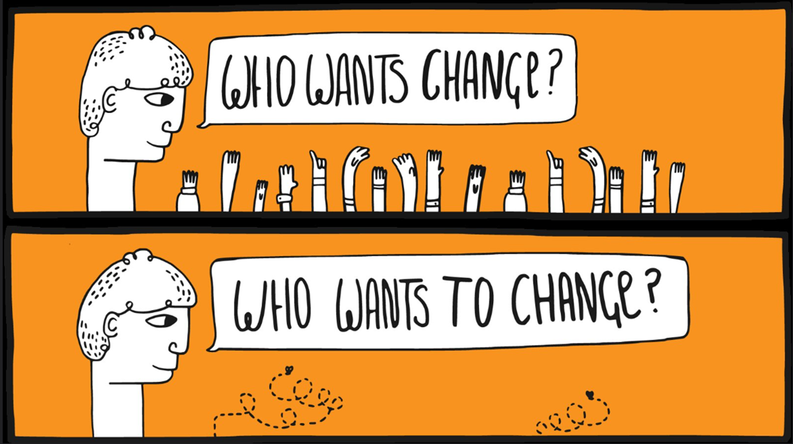
Introductie: Weerstand
1
Source: https://www.flickr.com/photos/toddle_email_newsletters/21031243458

Slide 6
Ad 1: Alert op de weerstand-
6 O’s:
Onwil: er is geen commitment
Onvermogen: er bestaat twijfel over het eigen kunnen
Omstandigheden: er zijn ontwikkelingen of veranderingen in de situatie
Onduidelijkheid: over bijvoorbeeld afspraken
Onvrede: de klant is het niet eens met de manier waarop doelen bereikt moeten worden
Oordeel: hulp krijgen betekent zwakte? Weerstand tegen het systeem
Notes:
Meer lezen?
Zie artikel: Omgaan met weerstanden

Slide 7
Ad 2: Neuropsychologie en gedragsverandering
Brein:
Ons brein streeft naar gemak→ volautomatische processen (gewoontes) gaan ons makkelijker af
  Vermijden van verlies, pijn en ongemak
  Sociale relaties hebben veel invloed (om oud gedrag in stand te houden…)
Gewoontegedrag→ vergt volhouden en oefenen
--
Plezier werkt: veranderen van iets wat je echt wilt gaat makkelijker
Support essentieel (= jullie coaching)
Bron: Ben Tiggelaar: https://www.tiggelaar.nl/waarom-veranderen-zo-lastig-is-en-wat-wel-werkt/
Notes:
Ben Tiggelaar: https://www.tiggelaar.nl/waarom-veranderen-zo-lastig-is-en-wat-wel-werkt/

Slide 8
FOCUS van de VROUWELIJKE MANAGER

Slide 9
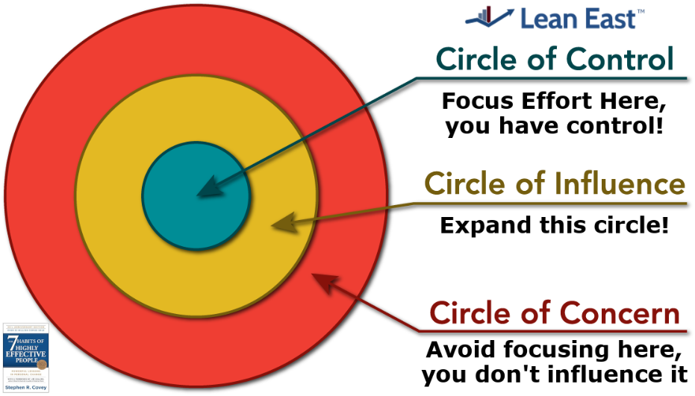
AD 3. Circel van invloed
Directe, indirecte en geen invloed
Waar stopt de coachee energie in?
De problemen waar we mee te maken krijgen, vallen in drie categorieën:
Directe invloed (problemen die te maken hebben met ons eigen gedrag);
Indirecte invloed (problemen die te maken hebben met gedrag van anderen);
Geen invloed (problemen waaraan we niets kunnen doen, het verleden of aspecten uit de omgeving).
Stephan Covey
Source: https://www.leaneast.com/7-habits
Notes:
Boek: De zeven eigenschappen voor succes in je leven
Door Stephen R. Covey

Slide 10
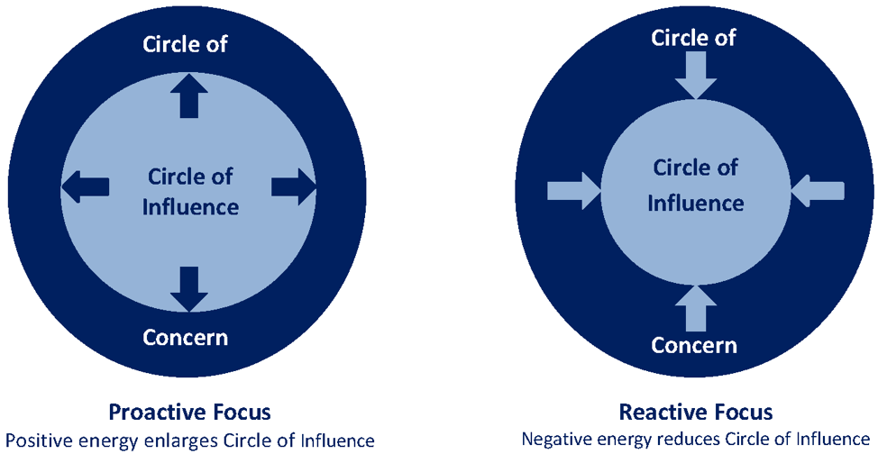
AD 3. Circel van invloed- vervolg
Source: https://www.abrahampc.com/blog/2020/3/16/what-can-i-do-the-circles-of-concern-and-influence
Er zijn twee manieren om ervoor te zorgen dat de cirkel van invloed de cirkel van betrokkenheid meer gaat overlappen:
Door je cirkel van invloed te vergroten. Dat kan door datgene waarvan je last hebt aan te pakken.
Door je eigen kracht (“wat kan ik zelf anders doen?”) en sociale vaardigheden in te zetten om andere mensen tot verandering te bewegen.

Slide 11
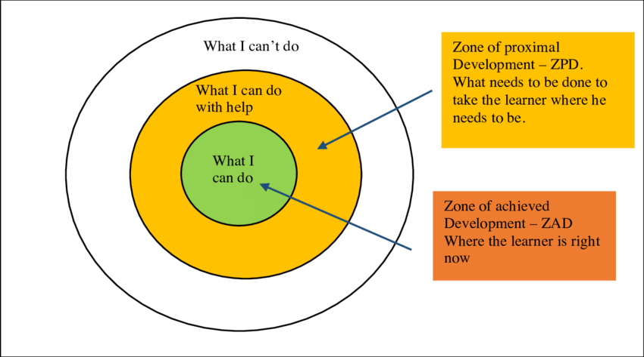
Zone van naaste ontwikkeling (Vygotsky)
3
(Vygotsky 1978)
Source: https://educationaltechnology.net/vygotskys-zone-of-proximal-development-and-scaffolding/

Slide 12
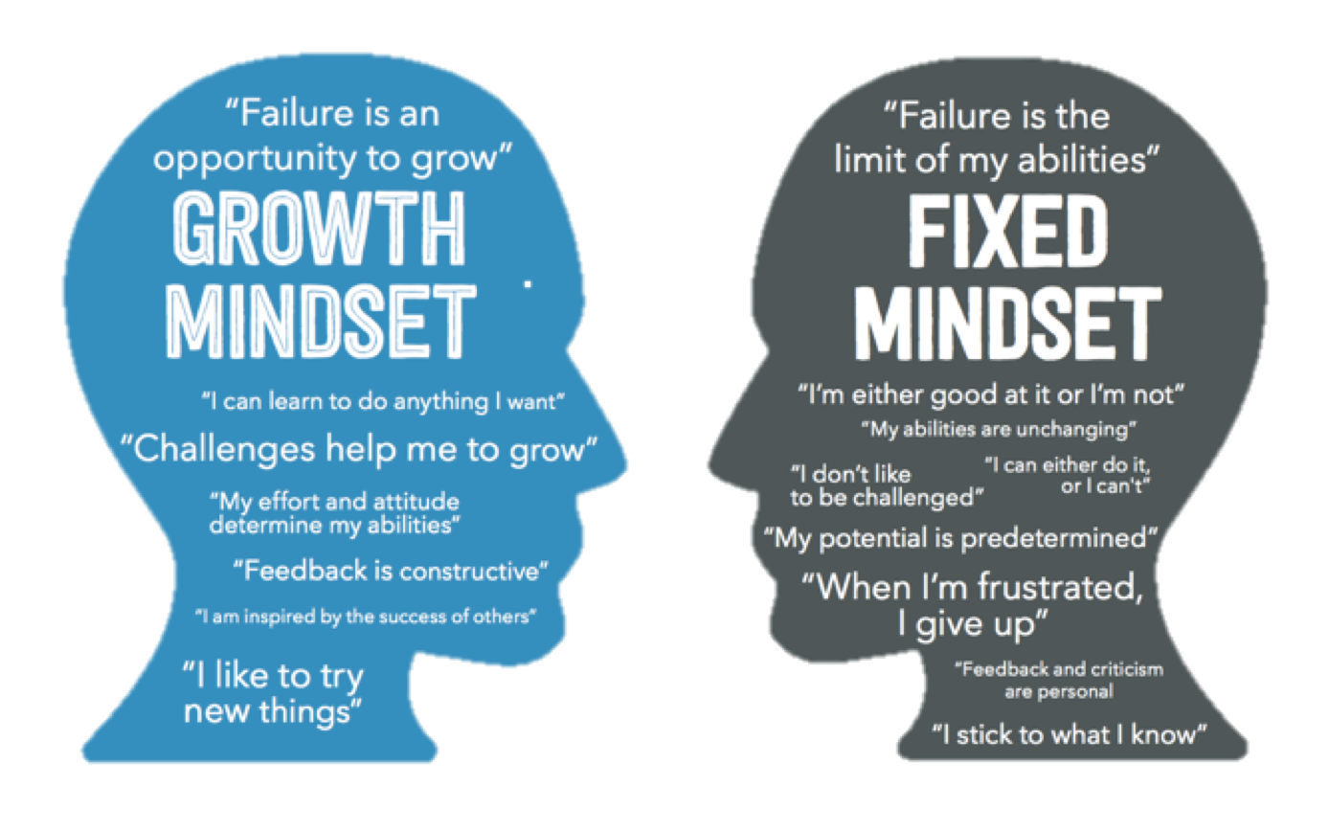
Mindset (Dweck)
4
Source: https://www.specializedtherapy.com/the-fixed-mindset-and-its-ability-to-impact-life-and-learning/
Notes:
More Information to read:
https://fs.blog/carol-dweck-mindset/
2019 Dweck& Yeager--Mindsets-a-view-from-two-eras

Slide 13
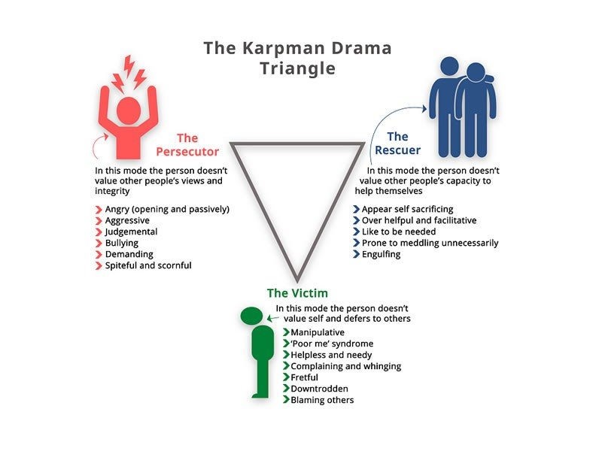
Dramadriehoek (Karpman)
5
POSITIE IN COMMUNICATIE:
Source: https://firststeprehab.co.za/drama-triangle/

Slide 14
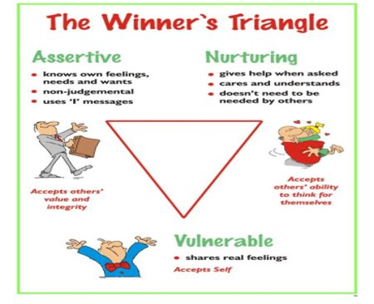
Hoe dan wel? → Winnaarsdriehoek
5
Source: https://nl.pinterest.com/pin/221450506658142540/

Slide 15
Ik ben oké, jij bent oké
In plaats van redden | zet ik me in om de ander te helpen zelf zijn of haar probleem in beeld te krijgen en op te lossen, en verantwoordelijkheid te nemen.
In plaats van slachtoffergedrag vertonen | ga ik anderen concrete hulpvragen stellen en zelf tot actie komen en mezelf committeren aan het bereiken van reële doelen die voor mij van belang zijn.
En in plaats van aanklagen | ga ik meedenken en bouwen aan een betere situatie voor mezelf en anderen.

Slide 16



Ad 6. Invloed van de onderstroom
MCClelland
Bewustmaking ‘makkelijker”
Observeerbaar ….. voor anderen
Wat doe je?
Gedrag
Wat vind je? Gedrag, gevoelens en gedachten (ggg)
Wat wil je? Zelfkennis, zelfbeeld, persoonlijke missie, ggg als aanleiding of gevolg
Niet observeerbaar …voor anderen
Bewustmaking ‘moeilijker”
Notes:
Meer informatie:
2002 DiClemente- Motivational_Interviewing_and_the_Stages_of_Change

Slide 17
Onderstroom
Wanneer mensen zich niet gehoord voelen of het idee hebben dat hun mening genegeerd wordt.
Wanneer er wel gemopperd wordt, maar niet open wordt gesproken in een vergadering of rechtstreeks tegen de persoon die het betreft
Wanneer er ‘ja’ wordt gezegd tegen een voorstel, maar het toch niet wordt gedaan
Wanneer er allerlei smoesjes worden verzonnen waarom het toch niet kon.
We spreken hier vaak niet rustig en openlijk over, maar hebben allerlei manieren om ‘onderhuids’ en in de ‘onderstroom’ tegen te spartelen.

Slide 18
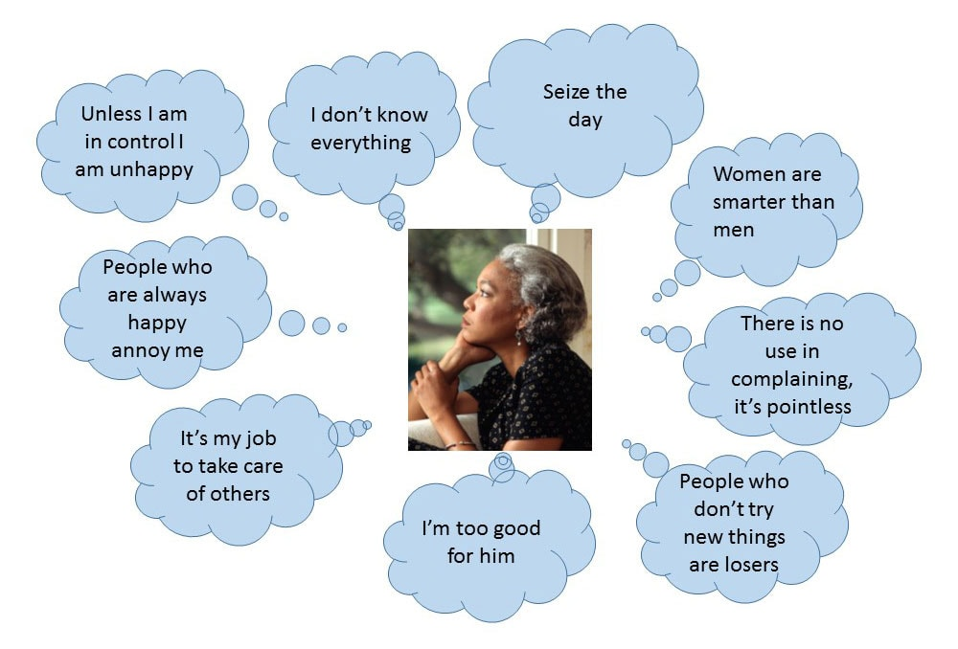
Denken in belemmeringen → Denken in mogelijkheden
6
Source: https://beta.elsevier.com/connect/the-5-most-powerful-self-beliefs-that-ignite-human-behavior?trial=true

Slide 19
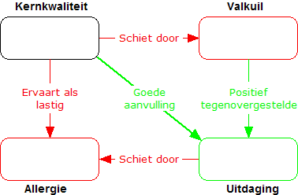
Kernkwaliteiten(Ofman)
7
Notes:
More to watch
https://www.youtube.com/watch?v=gFxr8GBiEoI
https://www.youtube.com/watch?v=mtRgHQjun0Q
More to read
https://www.corequality.nl/?lang=en

Slide 20
Voorbeelden
7

Slide 21
Ad 8. Stadia van gedragsverandering
(DiClemente en Prochaska, 1983/2002)
Nr | Naam Stadium | Wat coachee laat zien | Wat te doen?
1. | Precontemplatie | Niet serieus denken aan veranderding→ | Ambivalentie erkennen
2. | Contemplatie | Serieus overwegen om te veranderen | Focus: Balans terug: richting veranderen
3. | Voorbereiding | Bereidheid om te veranderen, plan maken voor verandering | SMART doelen
4. | Actie | Nieuw gedrag in de praktijk brengen | Begeleiden/ ondersteunen
5. | Onderhoud | Blijven werken aan de nieuwe manier van leven als actie succesvol is | Leren te leren
Notes:
Het model biedt een kader bij het interpreteren van gebeurtenissen in een enkel gesprek, maar ook tussen gesprekken. Cliënten kunnen bij je binnenstappen in een stadium van precontemplatie, dan snel opmarcheren richting voorbereiding, maar dan weer terugvallen naar contemplatie en zelfs precontemplatie. Het kan ook zijn dat je met een client goede plannen hebt gemaakt, je client volgende week rapporteert dat alles perfect gaat, maar dan twee weken later bedroefd komt vertellen dat hij weer heeft moeten buigen voor de kracht van bv verslaving en dat het plan toch geen zin heeft…. Voorbeelden uit eigen leven: stoppen met roken of drinken, meer bewegen/minder eten, afvallen…. Mensen vallen vaak meer dan eens terug in probleemgedrag of ongewenst gedrag, doorlopen vaak meerdere cycli door de stadia met vallen en opstaan.
Als coach is het de kunst de cliënt te (blijven) bewegen (=motiveren) naar uiteindelijk actie en onderhoud.

Slide 22
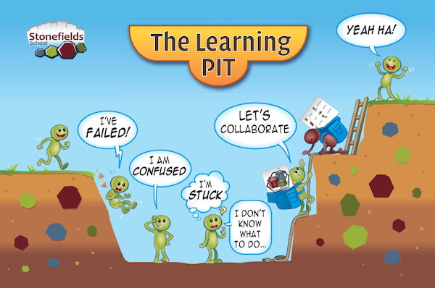
The learning pit – Gedachten
8
Source: https://www.structural-learning.com/post/the-learning-pit-a-guide-for-teachers

Slide 23
Interventies bij beïnvloeding gedragspatronen

Slide 24
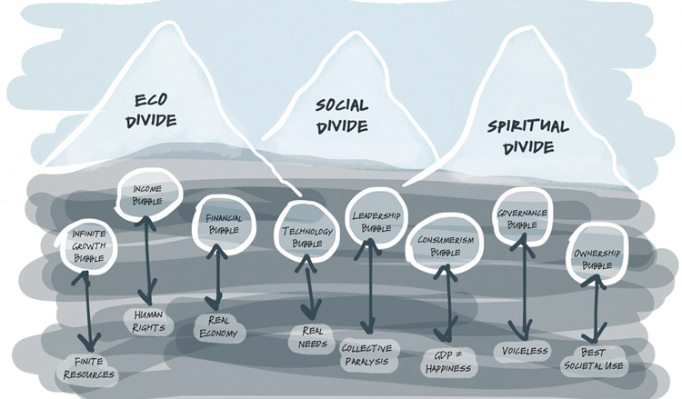
Theory U (Scharmer)
9
is een verandermodel voor begeleiders, managers en eigenlijk iedereen die invloed wil uitoefenen
Wil een bijdrage leveren aan transities voor complexe vraagstukken van deze tijden op verandering
Source: http://www.goingupstream.net/blog/november-12th-2017
Notes:
More reading?
https://www.toolshero.com/leadership/theory-u-scharmer/
2004 Scharmer-Theory_U_Leading_profound_innovation_and_change
2018 Heller- Critical analysis of Scharmers Theory U

Slide 25
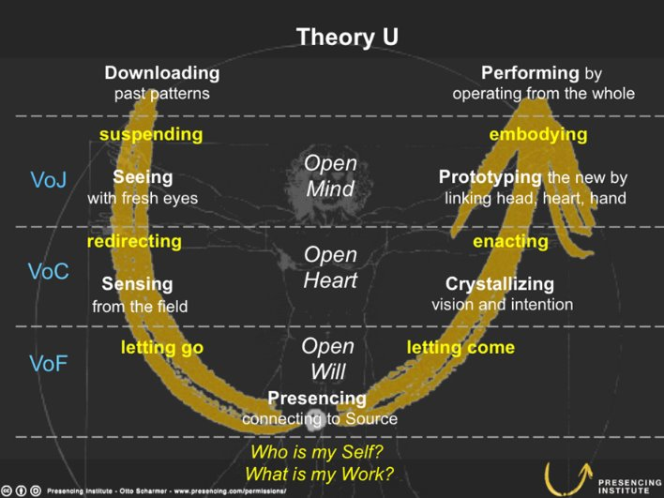
Fasering- cyclisch
Het U-proces omvat 7 fasen. De fasen omvatten gezamenlijk een bewust proces van verbinding, om te komen tot wezenlijk andere uitkomsten en vernieuwing. In elke fase zijn de andere fasen ook aanwezig. Daarmee is het een cyclisch proces.
Downloading
Seeing
Sensing
Presencing
Crystallizing
Prototyping
Performing
https://www.researchgate.net/publication/347889599_Leader_know_yourself_bringing_back_self-awareness_trust_and_feedback_with_a_theory_O_perspective
Source: https://en.wikipedia.org/wiki/Theory_U2

Slide 26
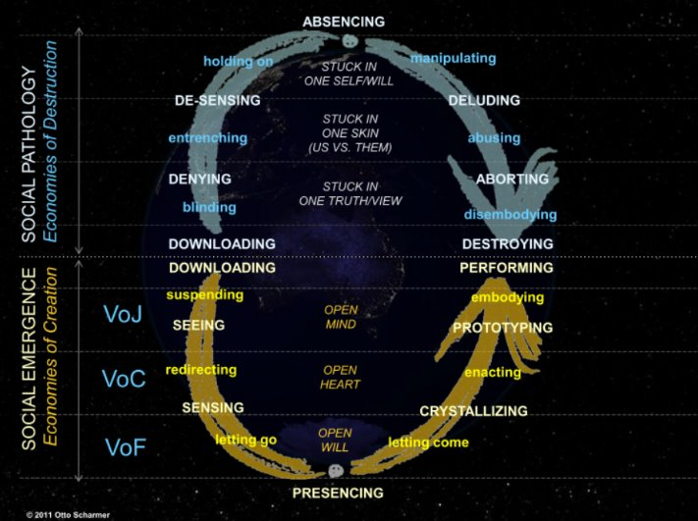
Van…. naar…..
Oordelen
Cynisme
Angst
Open mind
Open heart
Open will
Source: https://en.wikipedia.org/wiki/Theory_U2

Slide 27
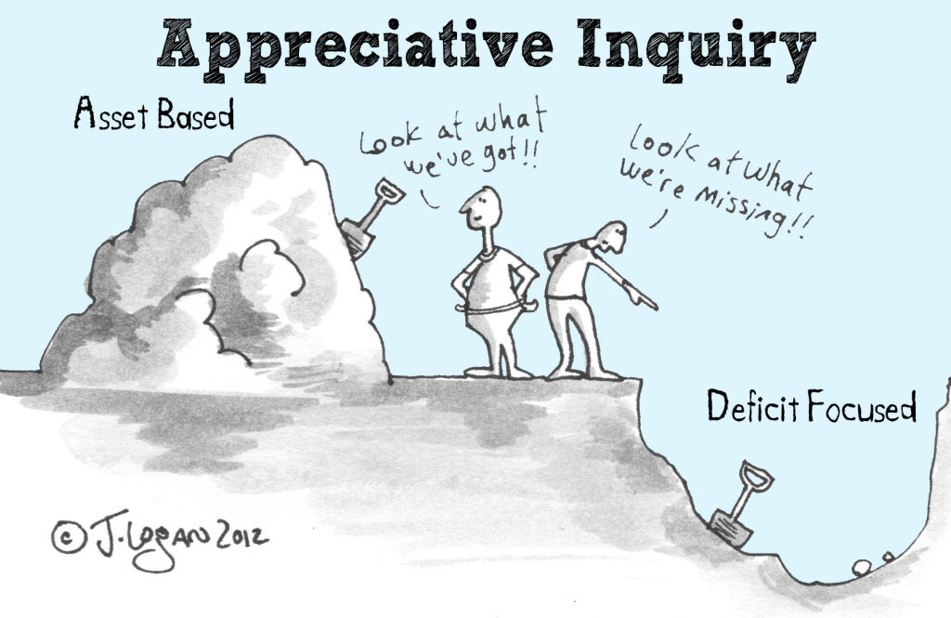
Ad 9. Appreciative Inquiry
Sterke punten benadering
Appreciative:
Waarderend
Waar wil je meer van zien?
Kijken naar wat er al is
en hoe dat er is gekomen.
Inquiry
Vragen stellend
Het niet-weten verdragen
Participerend
Samen onderzoeken
Geen standaardoplossingen
Source: https://www.bridgingspaces.nl/nieuws/waarderend-onderzoek-appreciative-inquiry/
Notes:
Meer lezen:
2011- Woerkom ea -De_sterke_punten_-benadering_werkt._O&O
2013 Hiemstra_bohlmeijerde_sterke_kanten_benadering_
https://instituutvoorinterventiekunde.nl/appreciative-inquiry/

Slide 28
Appreciative inquiry
Het duurzame: waar bouwen we op voort? Wat is er al en hoe is dat er gekomen?
Het nieuwe: Waar willen we meer van? Waar zijn we toe in staat? Waar verlangen we naar?
De transitie: Welke beweging leidt naar verandering? Wat gaan we doen?

Slide 29
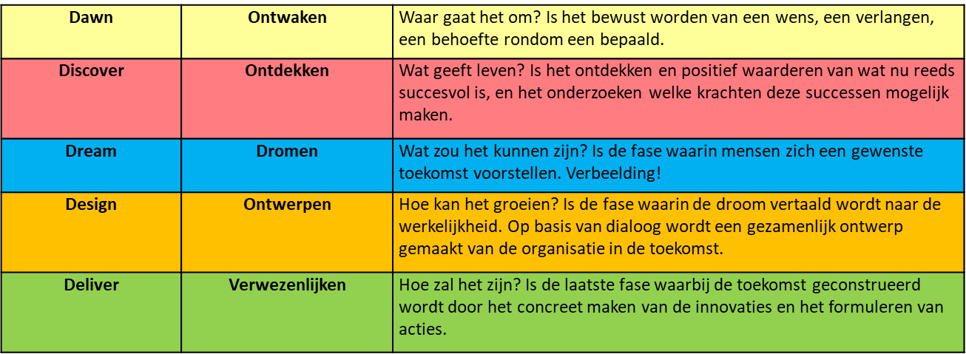
Process
10

Slide 30
Motiverende gespreksvoering
11
Motivativerende gespreksvoering =
een samenwerkingsgerichte communicatiestijl om motivatie voor verandering op te roepen en te versterken
Notes:
More Information to read:
2002 DiClemente- Motivational_Interviewing_and_the_Stages_of_Change
Change language - 2012 Miller & Rollnick- Book Motivational interviewing

Slide 31
Motiverende gespreksvoering II
11
GOAL
Ambivalentie verminderen
Intrinsieke motivatie vergroten
Gedrag veranderen
MATE VAN BEREIDHEID
Varieert per moment, per person en per situatie
Wordt beinvloed door interactie
“’Gebrek aan motivatie’ is niet de schuld van onze cliënten, het is een uitdaging voor onze vaardigheden’’ W.R. Miller & S. Rollnick 1991
Notes:
Ambivalentie : voordelen en nadelen zijn tov verandering. Client heeft verandertaal en behoudstaal
Normaal onderdeel van veranderproces

Slide 32
4 voorwaarden voor veranderen
1. Genoeg onvrede over de huidige situatie
2. Het nieuwe doel is voldoende aantrekkelijk
3. Positieve ervaring met transitie in het verleden
4. Voldoende steun in de sociale omgeving

Slide 33
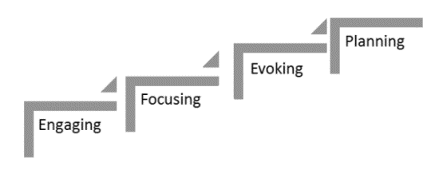
Fases
11
Phase 1: Engage → in een veilige omgeving verbinding maken
Phase 2: Focus → helder doel opstellen
Phase 3: Evocation → ontlokken van verandertaal
Phase 4: Planning → Persoonlijk en uniek plan maken
Source: https://uncmotivationalinterviewing.wordpress.com/2017/02/01/motivational-interviewing-components-process-of-motivational-interviewing/
Notes:
Fase 1: Engage: in veilig omgeving verbinding maken
Fase 2: Focus → helder doel opstellen Doel helder krijgen is belangrijk! als begeleider sta je NEUTRAAL tegen over de uitkomst
Fase 3: Evocatie → specifiek voor MG/MI→ ontlokken van verandertaal
Fase 4: Planning → Persoonlijk en uniek plan ( via schaalvraag de intentie en het vertrouwen verhelderen)

Slide 34
Fasering motiverende gespreksvoering
Echt contact maken en houden
  Empatisch, actief betrokken, samen
Doelen stellen:
  acceptabel en realistisch.
  Positief verwoorden
  Motivatie onderzoeken/ zelfvertrouwen herstellen
Actieplan samenstellen
  Klein en realistisch
  Versterk positief gevoel
  Ontlokken van verandertaal
Bewegen
  Stapje voor stapje
  Gericht op motivatie, actiebereidheid en zelfvertrouwen

Slide 35
Wat hoort wel en niet bij de motiverende gespeksvoering?
WEL:
Zelfvertrouwen versterken
Compassie
Luisteren
Ontlokken
Autonomie respecteren
Samenwerken
Aanvaarden zoals het is (bij ongemak blijven)
NIET:
Afkeuren
Confronteren
Tegenspreken
Ongevraagd advies geven
Etiketteren
Ter verantwoording roepen
De reparatiereflex

Slide 36
Creëer nieuwe overtuigingen
12
Wat zou je ervoor in de plaats willen geloven?
  “Niets heeft betekenis, behalve wat jij er zelf aan geeft”
Stop met oordelen: het gaat niet om goed/ fout maar om de vraag: “Wat helpt mij verder?”
Denk in mogelijkheden
  “Wat er ook gebeurt buiten mij om: ik zoek de aspecten uit waar ik invloed op heb, binnen mijn mogelijkheden, waar ik iets aan kan doen. Ik heb de keuze”

Slide 37
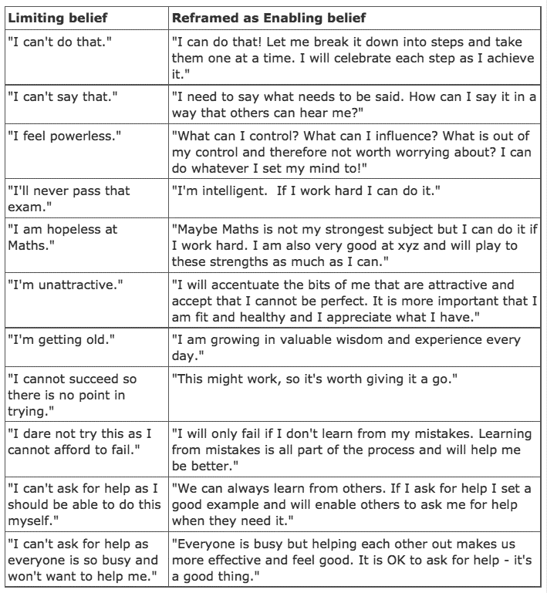
12
Herformuleren gedachten

Slide 38
Gedachten herformuleren
Niet helpende gedachte (fixed mindset) | Helpende gedachte (growth mindset)
Ik kan dit niet. | Ik kan dit NOG niet.
Ik ben slecht in administratie. | Het op orde houden van mijn administratie vraagt om extra inzet.
Else kan dit veel beter. | Else heeft dit veel vaker gedaan dan ik. Misschien kan ik van haar leren.
Als ik er echt talent voor zou hebben zou het vanzelf gaan . | Ook mensen met aangeboren talent moeten er hard voor werken.
Ik ben geen goede leidinggevende. | Ik doe erg mijn best om het beste uit mezelf te halen, en dat ik af en toe fouten maak, hoort erbij.
Het is het niet waard. | Als je iets echt wilt, is het het waard om moeite voor te doen.
Het lukt toch niet. | Van proberen kan ik leren.
Alles gaat mis. Dit wordt nooit iets. | Tegenslag hoort erbij. Wat kan ik hiervan leren? Wie zou me kunnen helpen?

Slide 39
Verandertaal
12
Nadelen van huidige situatie
  Kosten en baten in beeld
Voordelen van veranderen
  Welke redenen zijn er om wel te veranderen?
  Risico’s om niet te veranderen
Optimisme van verandering
  Schaalvragen: motivatie:
    Cijfer voor huidige situatie
    Wat is een goed situatie?
    Hoe belangrijk?
Intentie voor ander gedrag
  Schaalvragen: vertrouwen, geloof in haalbaarheid
    Cijfer voor vertrouwen
    Waarom niet lager?
    Hoe belangrijk?

Slide 40
Uitlokken verandertaal
12
Voor- en nadelen onderzoeken
Optimisme uitlokken
Goede voornemens laten uitspreken
Extremen onderzoeken
Terug kijken of vooruit kijken
Doelen en waarden exploreren
Herkaderen
Positieve uitzonderingen zoeken
Notes:
Uitlokken (Zijn er nog punten die te verbeteren zijn, wat zou je willen bereiken. Waarom is het juist nu zo belangrijk?)
Voor- en nadelen onderzoeken (waarover maak je je de meeste zorgen, hoe voel je je na ….?) (wat zijn de voordelen als, wat lijkt je daar aantrekkelijk aan?)
Optimisme uitlokken (het is al gelukt om, hoe is dat toen gelukt?)
Goede voornemens laten uitspreken (wat zouden aanpassingen kunnen zijn, welke andere manieren zijn er om?)
Extremen onderzoeken (stel er verandert niets, wat is dan het ergste dat er kan gebeuren, wat zijn de best mogelijke resultaten?)
Terug kijken of vooruit kijken (heb je er in het verleden wel eens anders naar gekeken, hoe deed je dat toen, wanneer zou je je wel druk maken?)
Doelen en waarden exploreren (wat vind je het belangrijkst in het leven/werk/relatie, wat zou je hiermee willen bereiken?)
Herkaderen (je vindt het vreselijk dat het zo is gelopen, maar je had geen keuze, je hebt geen ervaring, maar dit zou een eerste stap kunnen zijn om ervaring op te doen)
Positieve uitzonderingen zoeken (wanneer is het eens wel/niet gelukt?)

Slide 41
Uitleg
12
Uitlokken (Zijn er nog punten die te verbeteren zijn, wat zou je willen bereiken? Waarom is het juist nu zo belangrijk?)
Voor- en nadelen onderzoeken (waarover maak je je de meeste zorgen, hoe voel je je na ….?) (wat zijn de voordelen als, wat lijkt je daar aantrekkelijk aan?)
Optimisme uitlokken (het is al gelukt om, hoe is dat toen gelukt?)
Goede voornemens laten uitspreken (wat zouden aanpassingen kunnen zijn, welke andere manieren zijn er om?)
Extremen onderzoeken (stel er verandert niets, wat is dan het ergste dat er kan gebeuren, wat zijn de best mogelijke resultaten?)
Terug kijken of vooruit kijken (heb je er in het verleden wel eens anders naar gekeken, hoe deed je dat toen, wanneer zou je je wel druk maken?)
Doelen en waarden exploreren (wat vind je het belangrijkst in het leven/werk/relatie, wat zou je hiermee willen bereiken?)
Herkaderen (je vindt het vreselijk dat het zo is gelopen, maar je had geen keuze, je hebt geen ervaring, maar dit zou een eerste stap kunnen zijn om ervaring op te doen)
Positieve uitzonderingen zoeken (wanneer is het eens wel/niet gelukt?)

Slide 42
Alert op verandertaal
12
Dat zou ik willen (wensen=D)
Dat zou ik kunnen doen (vaardigheden=A)
Ik heb er wel een goede reden voor (reden=R)
Dat zou ik moeten doen (noodzaak=N)
Ik ga het doen (commitment=C)
Ik ben bereid om …(activatie= A)
Ik heb al een stapje gezet (stappen zetten=T)
41

Slide 43
Versterken van verandertaal
12
Geef aandacht aan ambivalentie
Oren gespitst op verandertaal
Reageren doe je met behulp van ORBS (open vragen, reflecteren, bevestigen/complimenteren, samenvatten)
Vervolgens (SMART) acties plannen (Specifiek, meetbaar, acceptabel, realistisch, tijd)

Slide 44
Voorbeeld leerdoel
“Ik wil leren meer uit mijn comfortzone te stappen”
12
Voorbeeld 1
Gebeurtenis: Afweging of ik een een presentatie moet geven over mijn project
Gedachten (Niet-helpend):
  Wat zullen ze van me denken wanneer ik het wel/ niet doe?
  Ik durf het niet want ik ben geen goede spreker. Ik ben vaak te kort van stof en te snel klaar/
  Als ik het aanbied weet een ander er vast meer over/
  ze gaan me vragen stellen waar ik het antwoord niet op weet.
Gevoelens: moedeloos, verdrietig, geen energie en motivatie
Gedrag: ik ga de klus uit de weg
Gevolg: geen presentatie/ ziek melden/ naar gevoel ivm profileren stage

Slide 45
Voorbeeld leerdoel:
“Ik wil leren meer uit mijn comfortzone te stappen”
12
Voorbeeld 2
Gebeurtenis: Afweging of ik een presentatie moet geven over mijn project
Gedachten (Helpend)
  Ik kan dan laten zien dat ik zelf iets heb bedacht, ook al vind ik het eng om te doen
  Ik kan ook voorstellen om het samen met mijn praktijkbegeleider voor te bereiden en evt een deel samen te doen
  Als ik het heft zelf in handen neem, kan ik het ook meer vormgeven zoals ik het wil
  --- etc
Gevoelens : drive om iets uit te zoeken/ voorbereiding inhoudelijk aan te pakken
Gedrag: contact maken/ creatief worden / zoeken etc..
Gevolg: eerste stap

Slide 46
Soorten vragen
12
Reflectieve vragen- Inzicht gevende vragen:
  gericht op bewustwording eigen aandeel mbt huidige situatie
    Gedrag
    Vaardigheden en overtuigingen
      (wat doe ik zelf/ wat wil ik zelf, wat denk ik zelf waardoor het wel/ niet lukt)
  Inzicht in eigen scenario’s mbt toekomstige situatie
  Inzicht in actiemogelijkheden
Actiegerichte vragen:
  Kleine concrete stappen
  Hulp vragen en voorbereiden van actie
  Doen !!!
  Reflecteren op leereffecten zodat volgende keer vervolg krijgt

Slide 48
Referenties
04_Mindsets a view from two eras
  https://journals.sagepub.com/doi/pdf/10.1177/1745691618804166
  Site: https://fs.blog/carol-dweck-mindset/
05_Van dramadriehoek naar winnaarsdriehoek-
  https://www.teamchange.nl/wp-content/uploads/2014-12-18-Dramadriehoek-artikel.pdf
07-Quadrants Ofman
  More to watch
    https://www.youtube.com/watch?v=gFxr8GBiEoI
    https://www.youtube.com/watch?v=mtRgHQjun0Q
  https://www.corequality.nl/?lang=en
06_08_11_ 2002 DiClemente- Motivational_Interviewing_and_the_Stages_of_Cha
  https://www.researchgate.net/publication/231081405_Motivational_Interviewing_and_the_Stages_of_Change/link/0fcfd50b5f8c5af70e000000/download?_tp=eyJjb250ZXh0Ijp7ImZpcnN0UGFnZSI6InB1YmxpY2F0aW9uIiwicGFnZSI6InB1YmxpY2F0aW9uIn19
  https://www.researchgate.net/profile/Mary-Velasquez/publication/231081405_Motivational_Interviewing_and_the_Stages_of_Change/links/0fcfd50b5f8c5af70e000000/Motivational-Interviewing-and-the-Stages-of-Change.pdf#page=222
  https://www.movisie.nl/sites/movisie.nl/files/2018-03/Methodebeschrijving-motiverende-gespreksvoering.pdf (Dutch)
09_ Theory U-
  https://www.u-school.org/theory-u / https://www.bkconnection.com/static/Theory_U_EXCERPT.pdf
09_ Critical analysis of Theory U –
  https://link.springer.com/article/10.1007/s40926-018-0087-0
  https://www.toolshero.com/leadership/theory-u-scharmer/
10_Positive psychology;
  https://www.researchgate.net/publication/11946304_Positive_Psychology_An_Introduction
  https://instituutvoorinterventiekunde.nl/appreciative-inquiry/ (Dutch)

